Slide 1
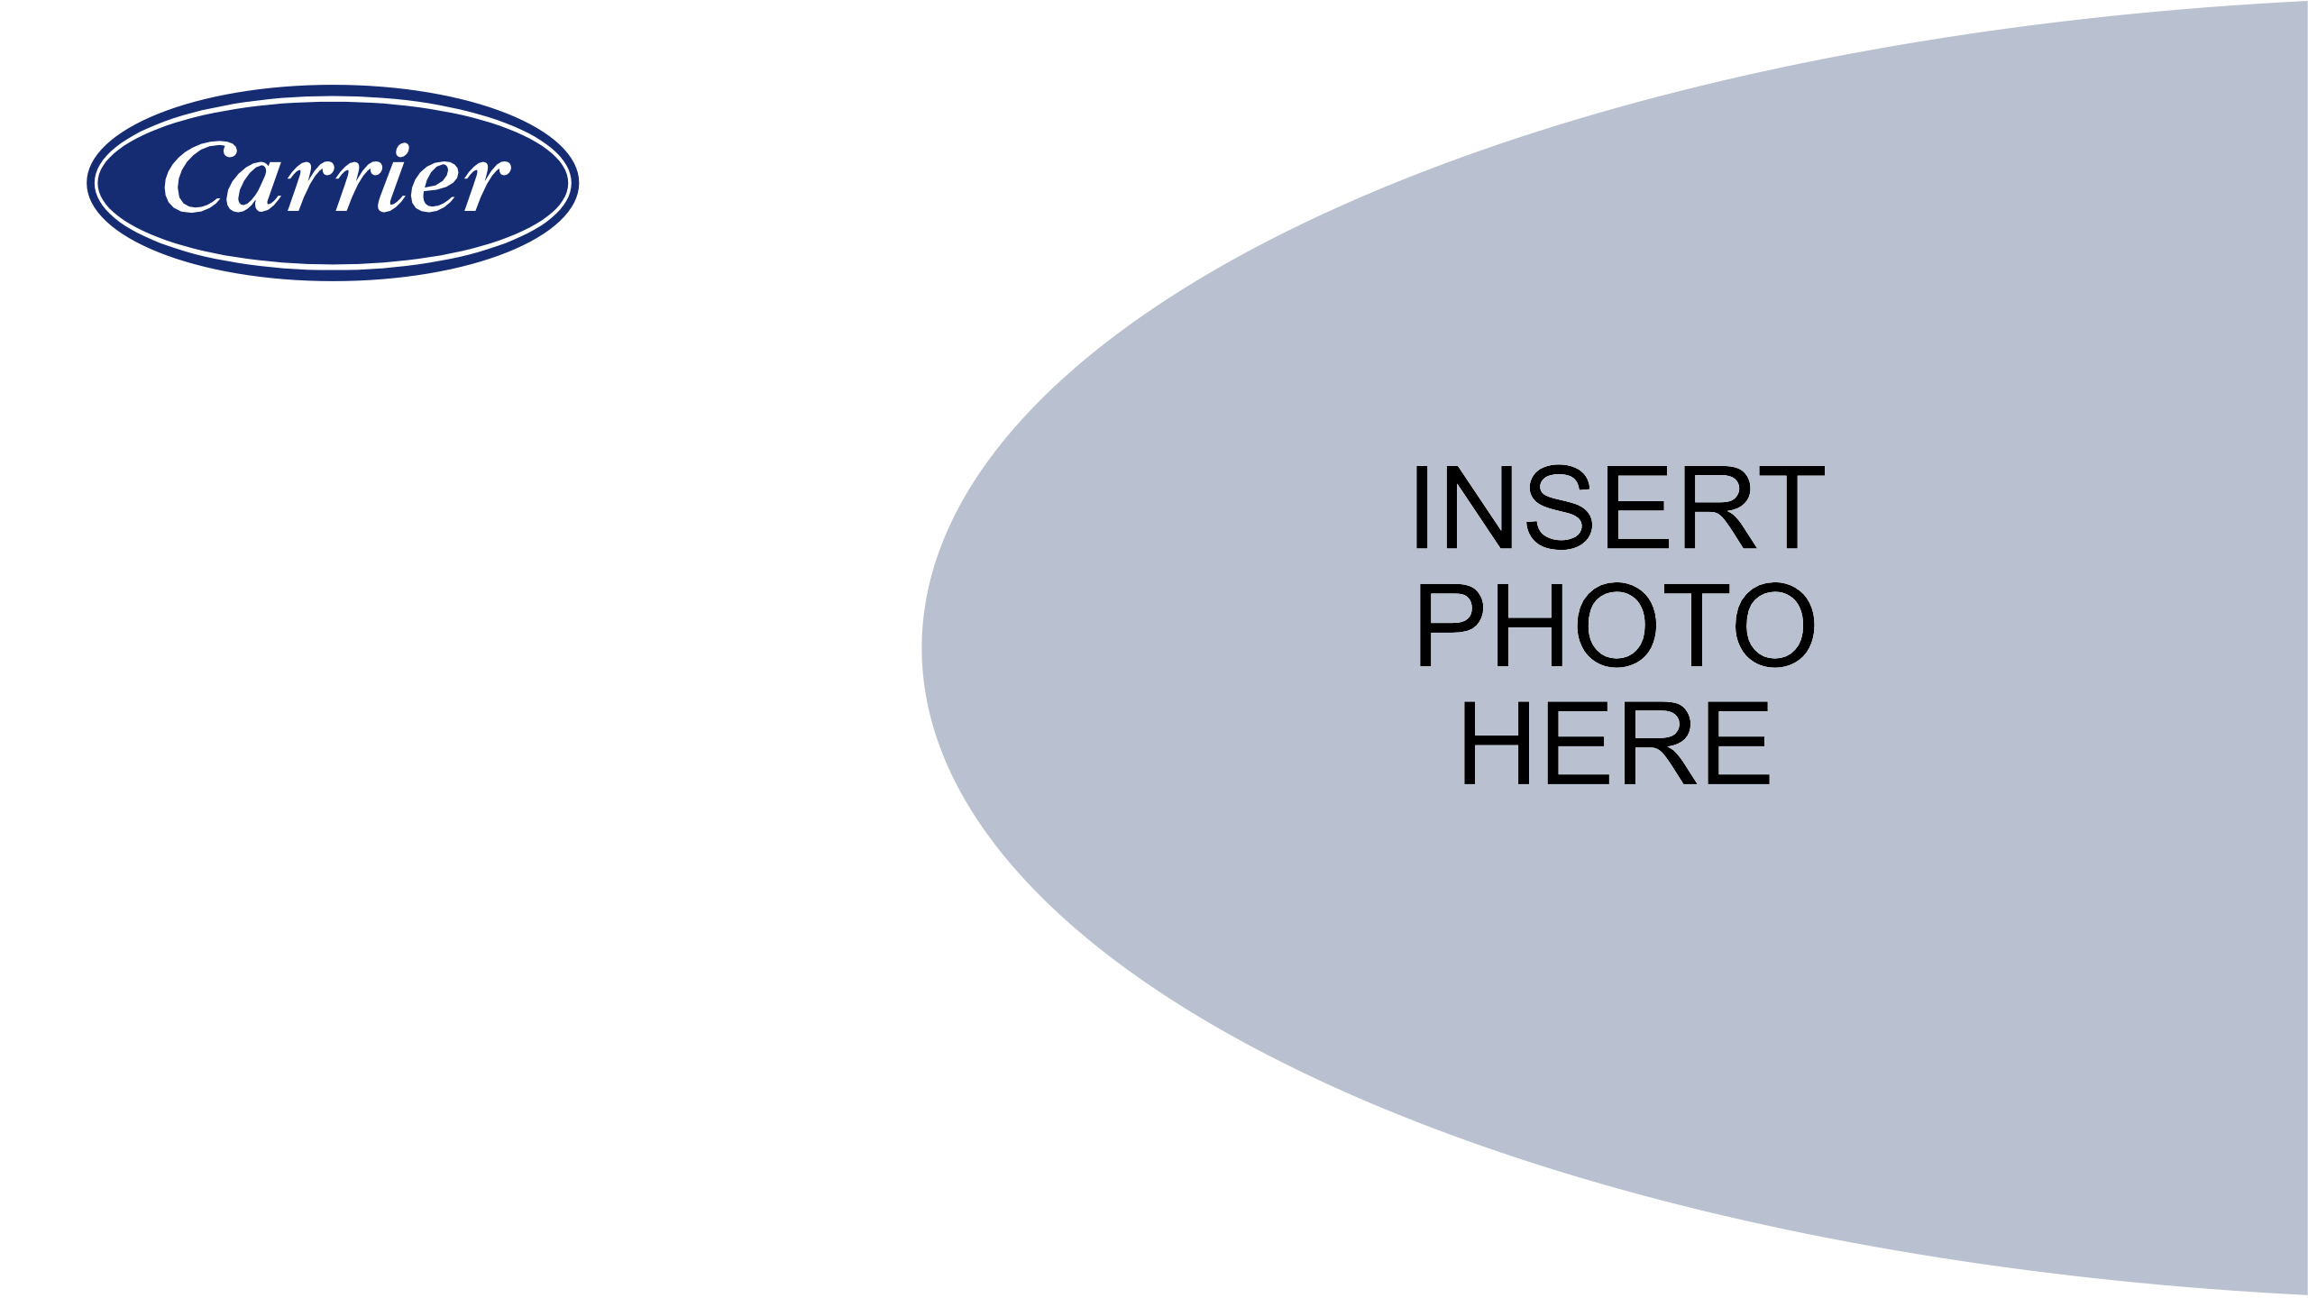

TICKET DE CONTEOS
Alejandra Lizeth Chairez

Slide 2
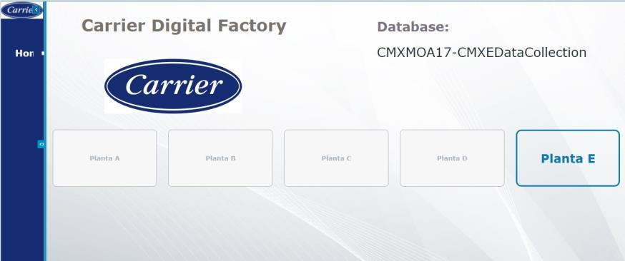
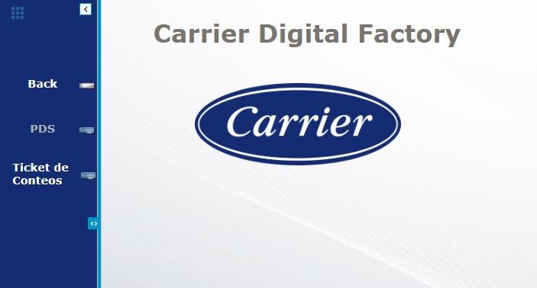
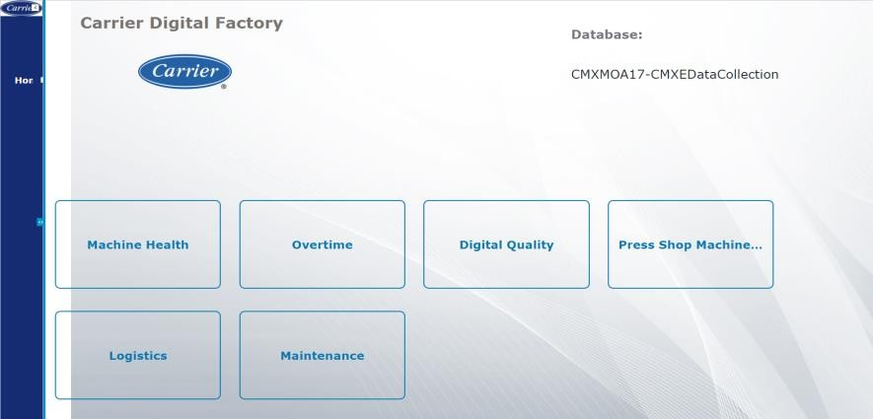
Acceso
Herramienta
El usuario deberá acceder a la herramienta en Thingworx, por medio de la siguiente liga:
http://vmc8107pa003/Thingworx/Runtime/index.html?mashup=Carrier.Dashboard.HealthMonitor
Clic en el icono
1
3
2
Si el usuario tiene problemas con el acceso a la herramienta, deberá comunicarse con el personal de Logística / Control de Inventarios para resolverlo

Slide 3
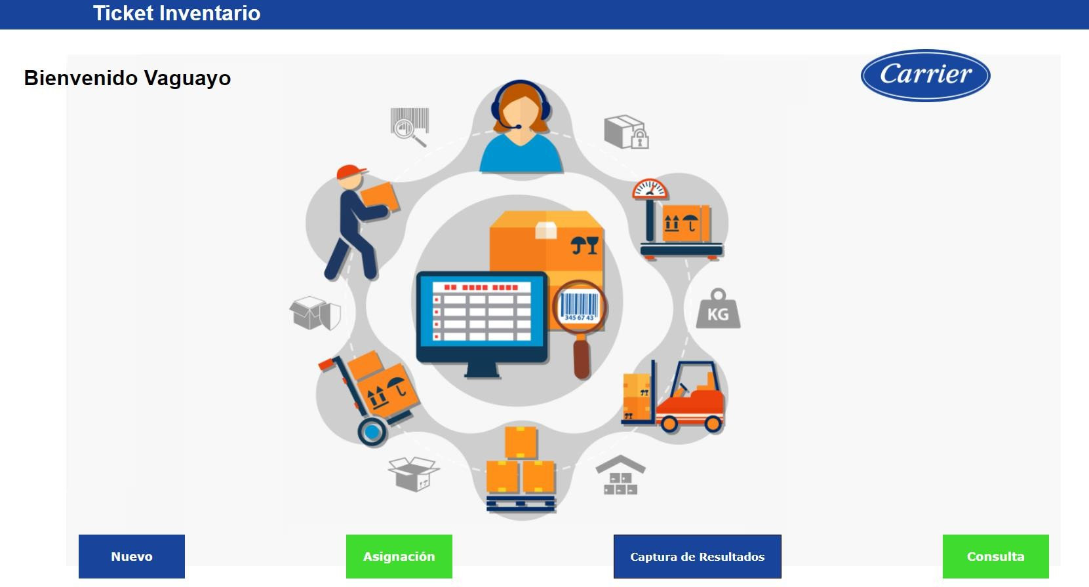
Acceso
Menú
Nuevo – Creación de nuevas solicitudes
Asignación & Captura – Menú de uso exclusivo para el personal de Control de Inventarios
Consulta – Menú para dar seguimiento a las solicitudes generadas

Slide 4
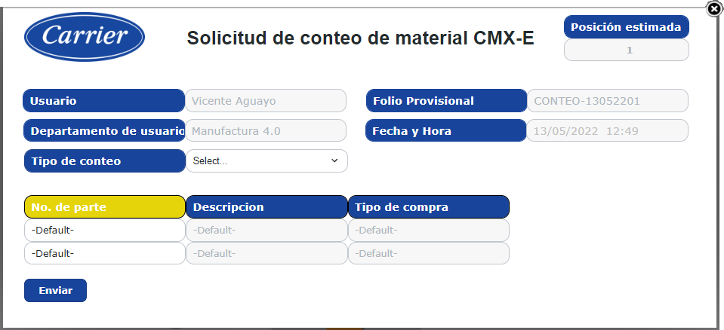
Nuevo
Creación
El usuario deberá completar el formato, seleccionando:
Tipo de conteo
Físico, disponibilidad, se validara el inventario físico en los Supermercados de la planta.
Duración 2 hrs
Cíclico, total, se hará el conteo desde el área de recibo y hasta las unidades terminadas de los números solicitados
Duración: 4 hrs x número solicitado
Número de parte
La aplicación permite la solicitud de hasta 2 números de parte a la vez.
La aplicación como default asignara el número de folio, y mostrara la “Posición estimada” que indica el turno que tendrá la solicitud en el plan de conteos. Así mismo validara que los números de parte solicitados estén activos, y mostrara
Para finalizar deberá dar clic en el botón ENVIAR

Slide 5
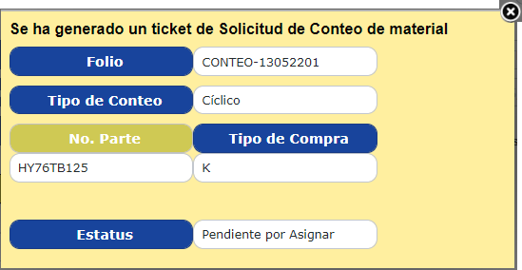
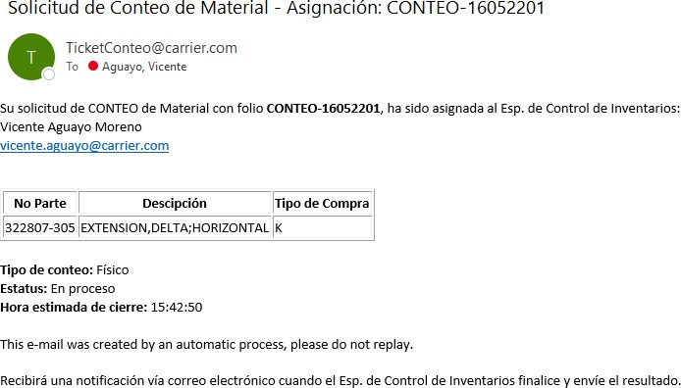
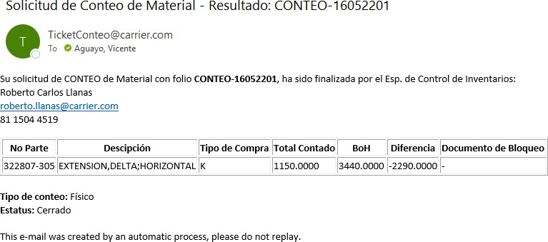
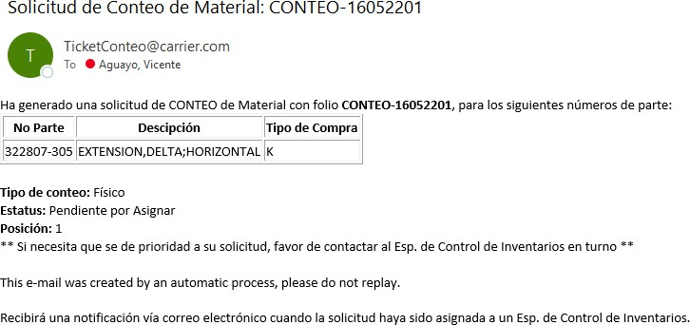
Nuevo
Estatus
La aplicación desplegara una pantalla emergente mostrando el detalle de la solicitud generada, con estatus “Pendiente por asignar”, esperando que un Especialista de Ctrl de Inventarios tome el ticket.
Además la aplicación estará enviando vía correo notificaciones del avance en la solicitud de conteos:
1. Por asignar, cuando alguno de los Especialistas de
Ctrl de Inventarios lo tome
2. En proceso, solicitud ya asignada y en proceso de conteo
3. Finalizado, solicitud ya terminada. Incluye tabla con el resultado

Slide 6
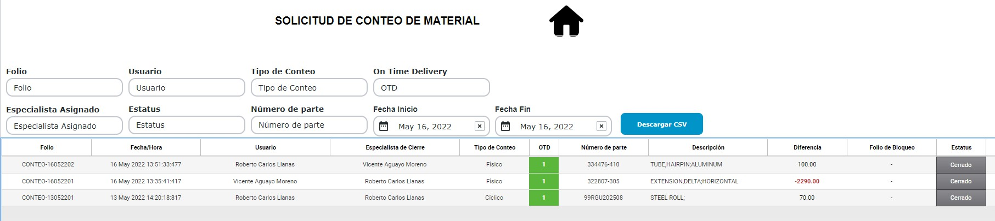
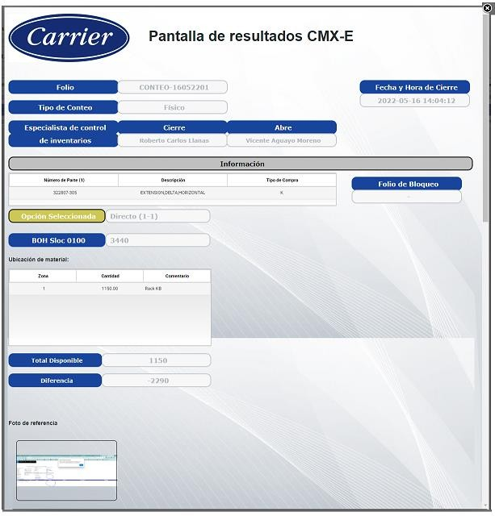
Consulta
Revisión
La aplicación desplegara una pantalla con menús de búsqueda para la consulta/revisión de las solicitudes terminadas/cerradas y/o Rechazadas.
Al dar doble clic sobre la solicitud el sistema desplegara la pantalla con el detalle de la información
El usuario podrá conocer el detalle/localización del material encontrado, la diferencia +/- detectada e imágenes que amparan hallazgos/oportunidades en el manejo del material

Slide 7

Supply Chain
Control de Inventarios
Agradecemos su interés, involucramiento y soporte en este lanzamiento, adoptándolo a sus procesos internos y comunicando al equipo de Ctrl de Inventarios cualquier oportunidad de mejora que detecten.

Slide 8


